Slide 1
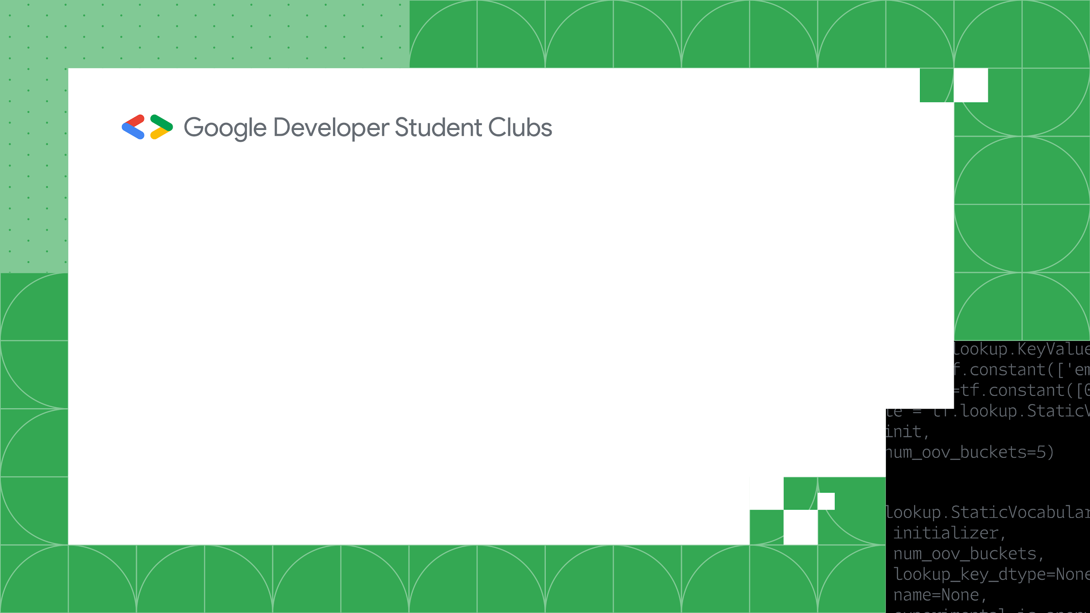
9주차
팀원: 강용진, 권도혁, 조현진

Slide 2
프로젝트 진행현황 공유

Slide 3
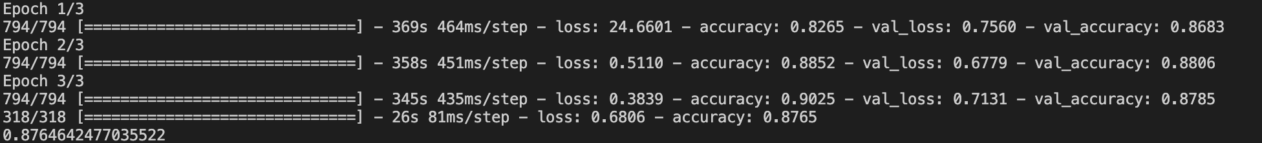
프로젝트 진행현황 공유 – 모양 및 제형
1. 제형 모델 학습 결과
Formulation classes : 0 (연질캡슐류), 1(경질캡슐류), 2(필름코팅, 나정, 구강붕해류), 3(기타)
Excel preprocessing 후 학습 진행
Data : 25410 개 (Train 50%, Validation 30%, Test 20%)
CNN 모델 사용 (3X3 Conv2D 32(relu) – 2X2 MaxPool – fc 64(relu) – fc 4(softmax)
Results
최종 accuracy : 87.65%
Model saved 후 aggregation에 이용
성능이 나름 우수하나 class가 적다는 점에서 성능 개선 필요
기타에 포함된 다양한 Class들을 보다 세부적으로 분류 필요

Slide 4
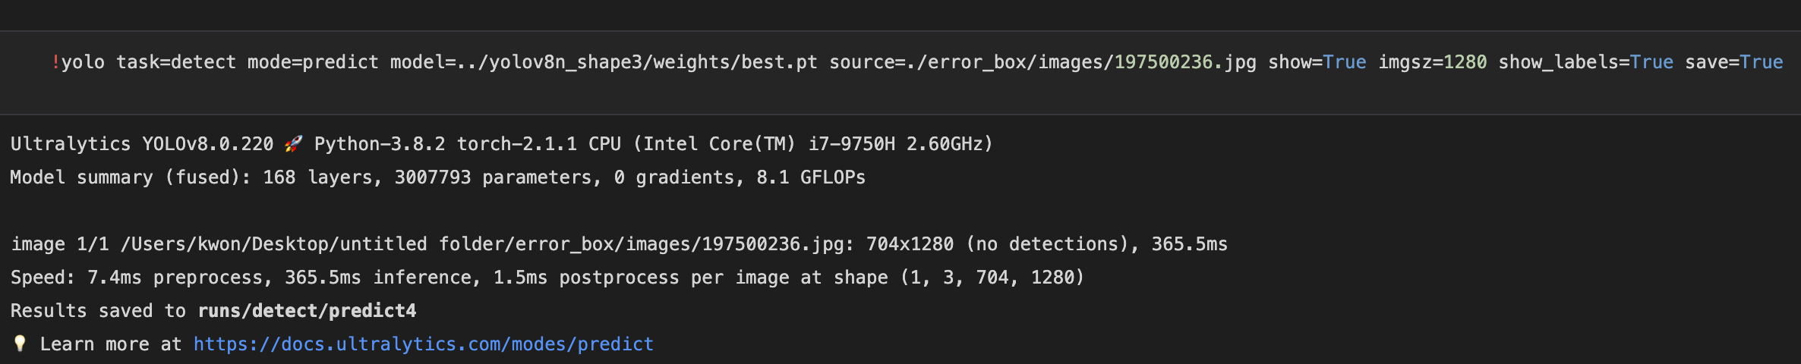
프로젝트 진행현황 공유 – 모양 및 제형
2. 모양 및 제형 코드 Aggregation
Jupyter Notebook 이용 -> 모양 trained-model 이용
Shell script로 yolo 호출해서 이용
Boxed data -> 모양 detect 못함. 무조건 전체 이미지로 이용해야 함
실제 서비스 관점에서 1) 유저가 데이터를 서버로 전송하여 이용하던가, 2) trained 모델을 공개하던가
Parameter .pt file -> model.load로 이용시도 하였으나 실패
추가 시도 후에 성공하면 바로 aggregation 이용가능

